Slide 1
Nakama 2
Chapter 3

Slide 2
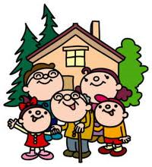
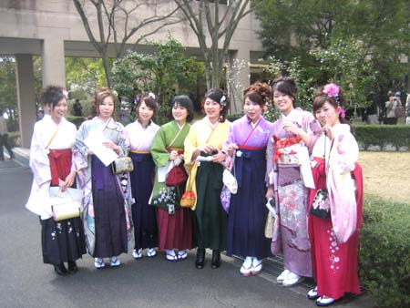
第三課
将来のために
Preparing for the Future

Slide 3
たんご

Slide 4
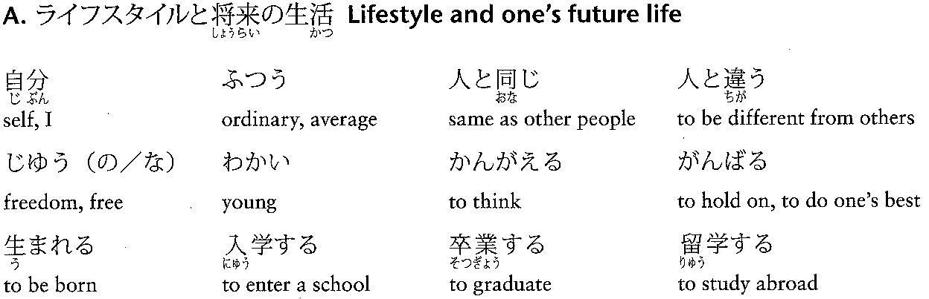
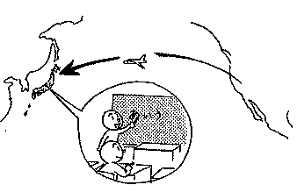
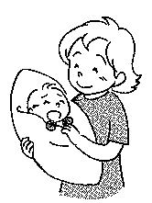
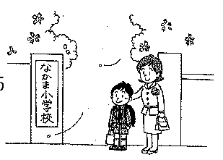
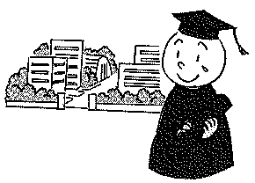
P125 たんご

Slide 5
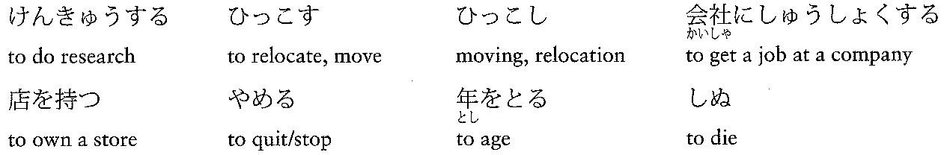
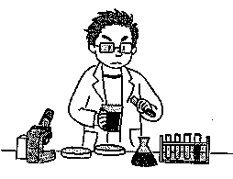
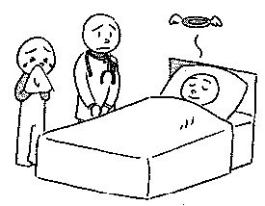
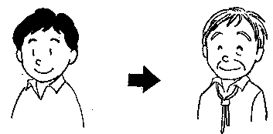
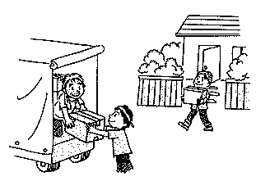
P125 たんご

Slide 6
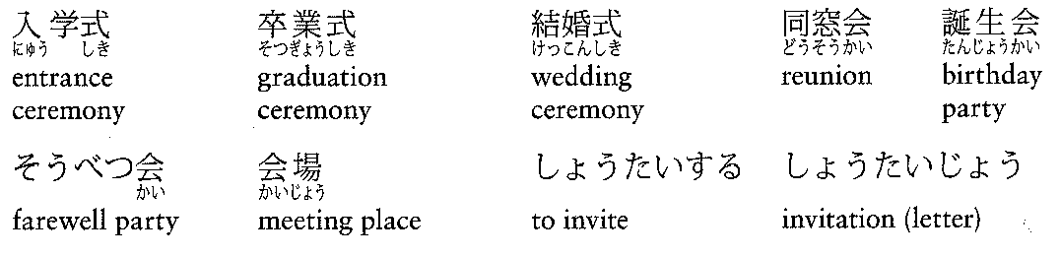
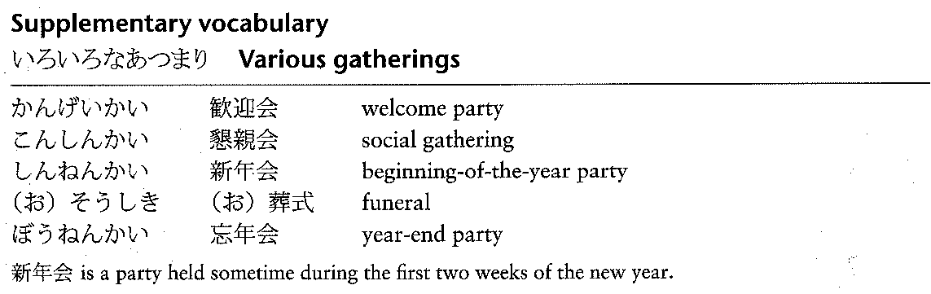
P126 パーティと式

Slide 7
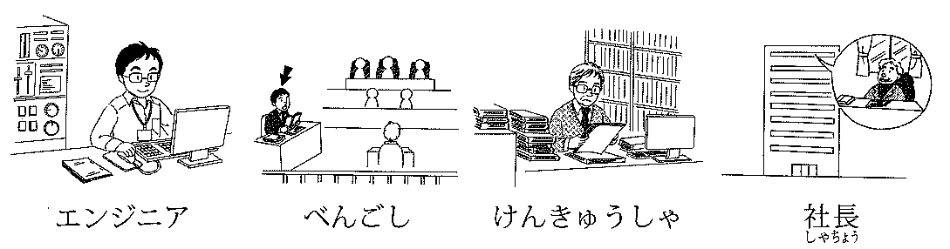
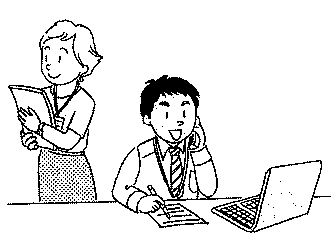
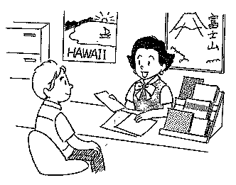
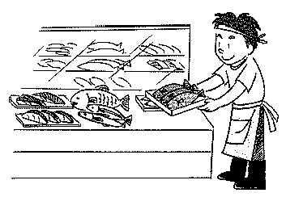
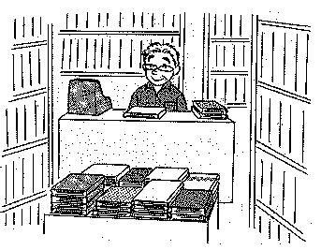
P127 仕事(しごと)

Slide 8
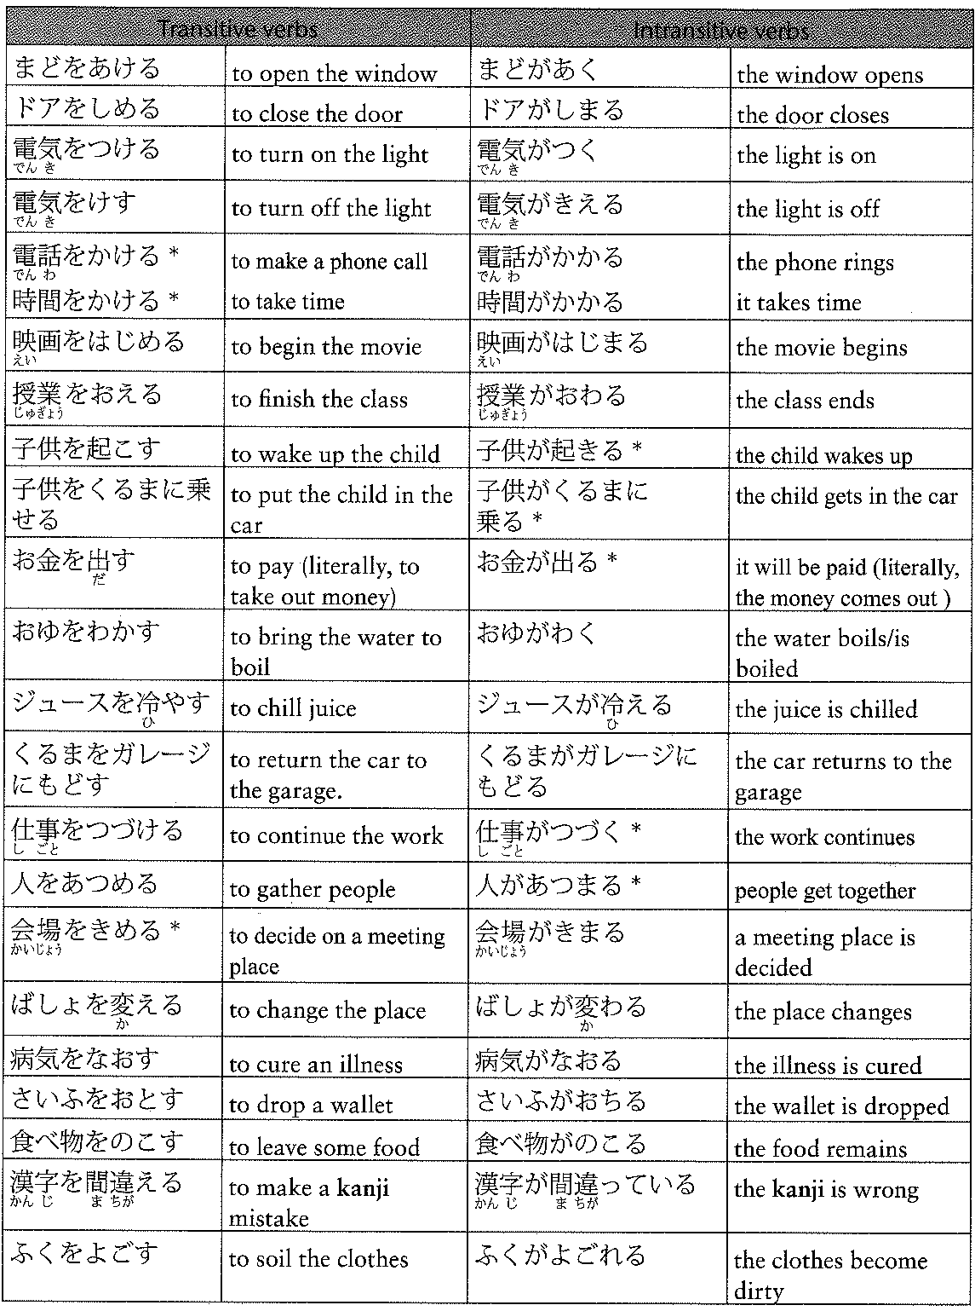
P130
自動詞と他動詞
じどうし たどうし
Intransitive verbs
and
Transitive verbs
The commonly used Form of
まちがう is
まちがっている

Slide 9
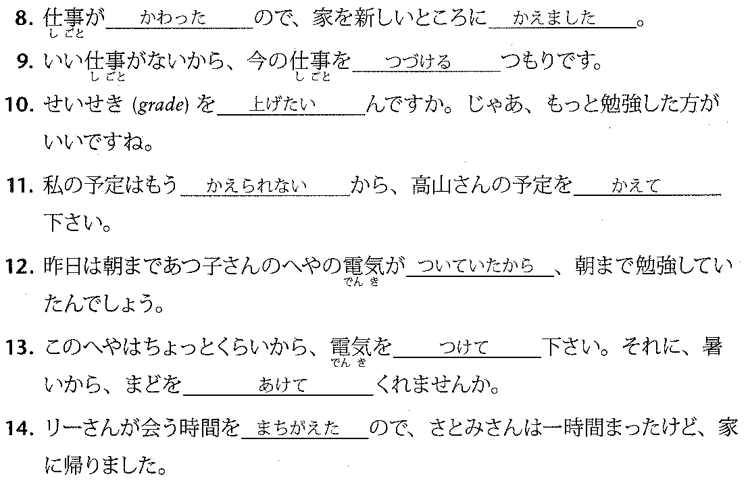
P131 Activity7
かえる/かわる
かえる/かわる
つづける/つづく
あげる/あがる
かえる/かわる
かえる/かわる
つける/つく
つける/つく
あける/あく
まちがえる/まちがっている

Slide 10
ダイアローグ

Slide 11
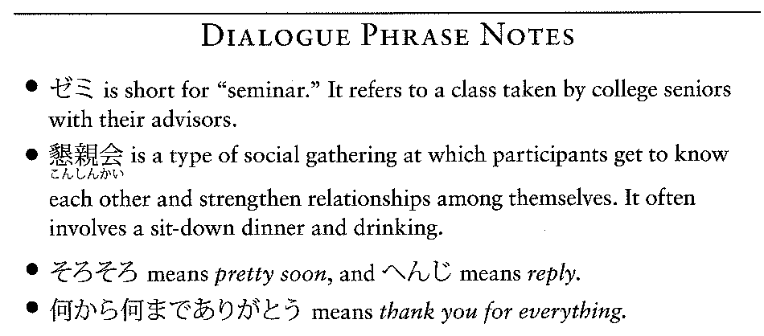
P133,134 ダイアローグ

Slide 12
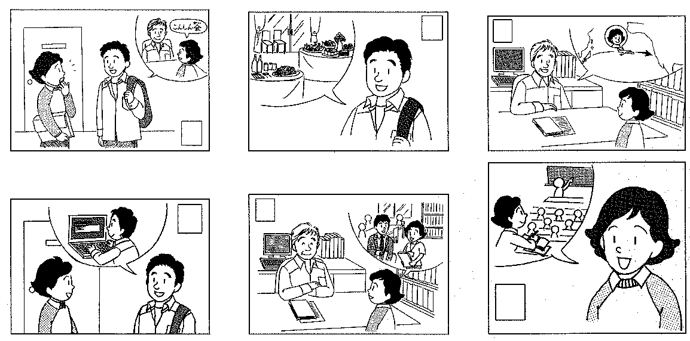
P133,134 ダイアローグ
a
b
5
c
1
4
f
d
6
e
3
2

Slide 13
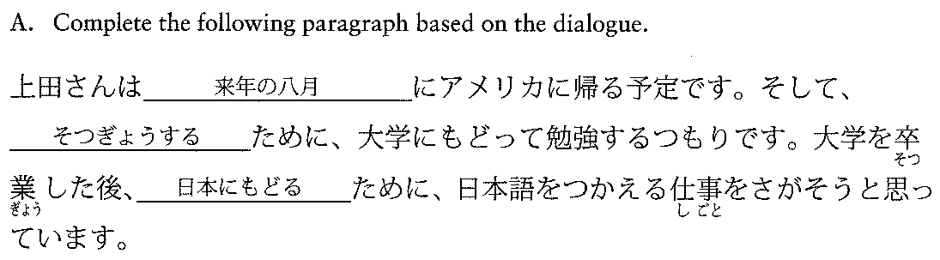
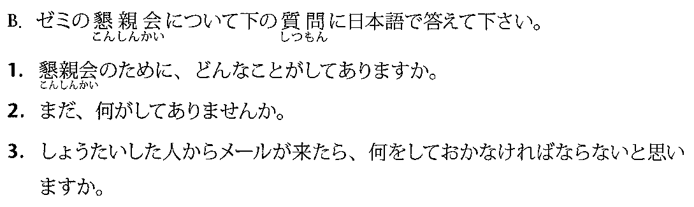
P135 ダイアローグの後で
来年の八月
卒業する
日本にもどる

Slide 14
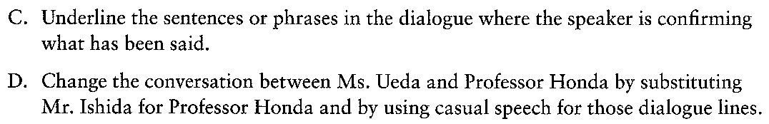
P135 ダイアローグの後で

Slide 15
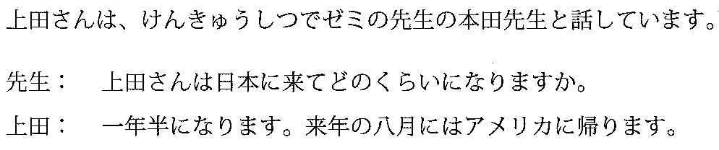
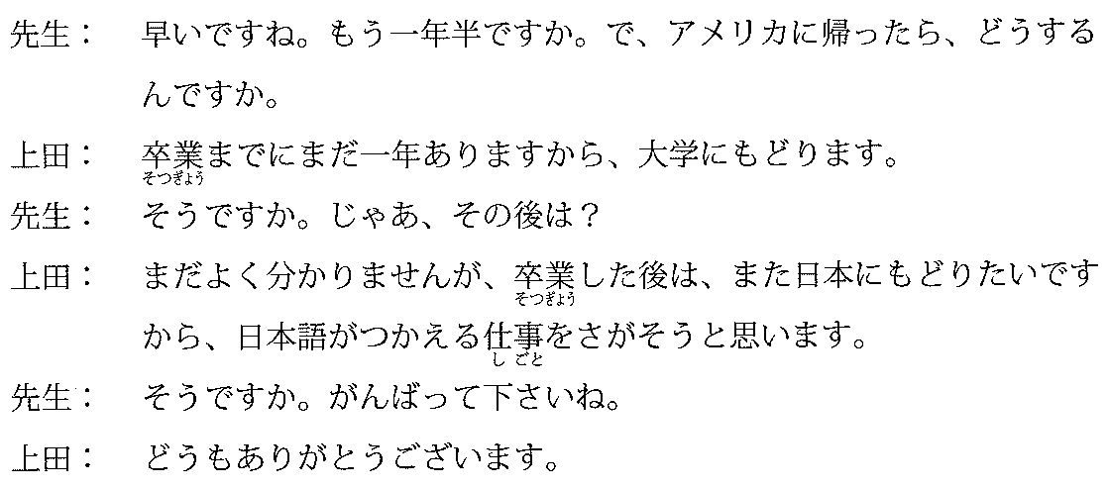
P133,134 ダイアローグ

Slide 16
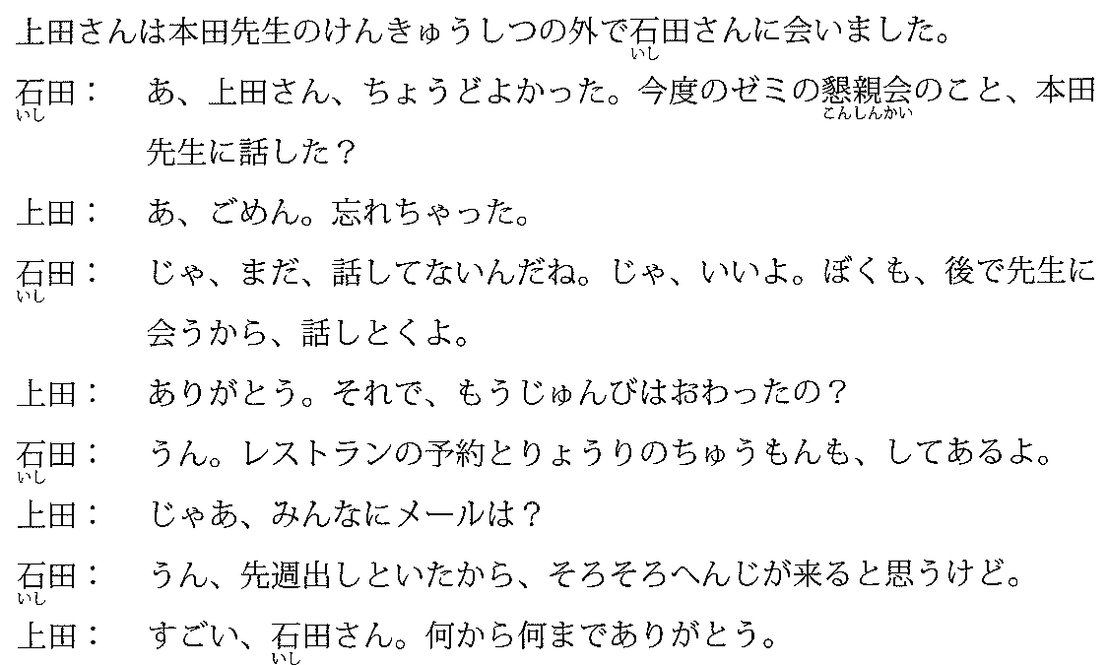
P133,134 ダイアローグ

Slide 17
日本の文化（ぶんか）

Slide 18
家族構成(こうせい)の変化(へんか)
夫(おっと=husband)と妻(つま=wife)の仕事(Gender role)
長男(ちょうなん)
家族のサイズ／5.97人(1955年)→2.47人(2007年)
一人ぐらし／5.3% in 1960→29% in 2005年
子供の数(かず)／1.25人(2005年)=lowest since 1898
生まれる子供の数／1.32人 in 2007年

Slide 19
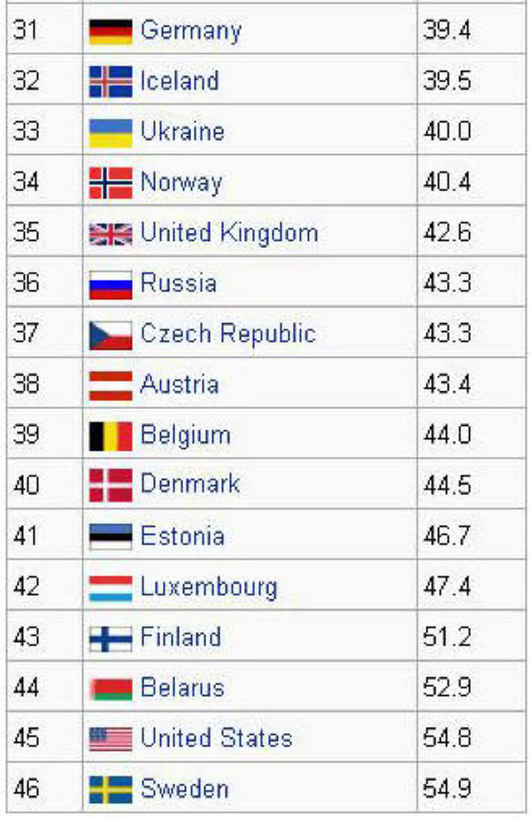
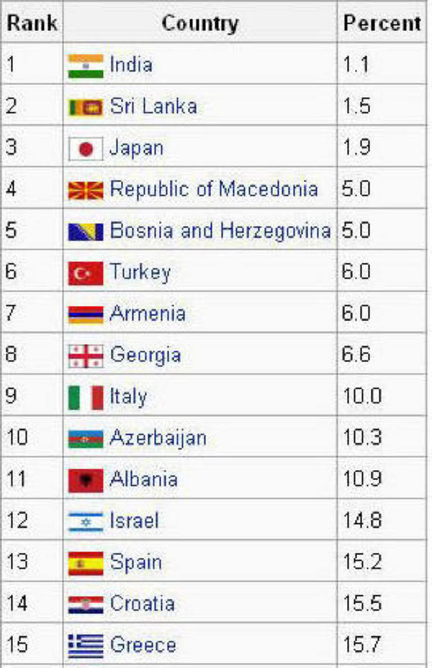
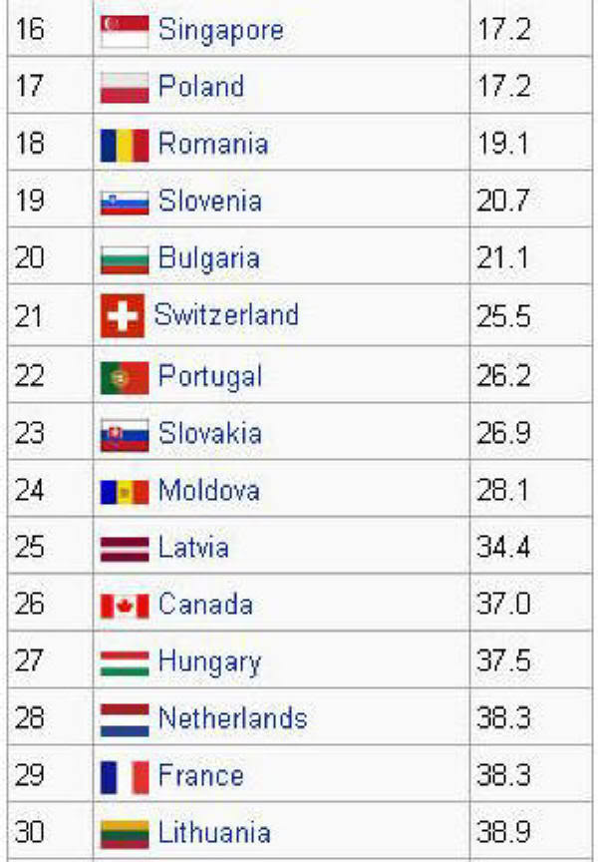
りこんする人の数(かず)
http://nitawriter.wordpress.com/2007/04/04/divorce-rates-of-the-world/

Slide 20

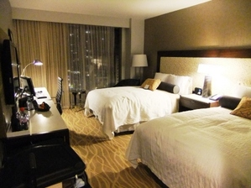

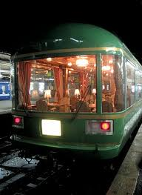
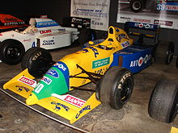
バブル経済(けいざい)
こうきゅう(expensive)ホテル
海外旅行
ごうかな(luxury)電車
モータースポーツ

Slide 21
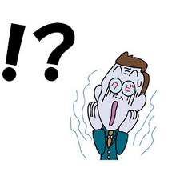
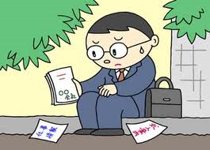

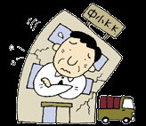
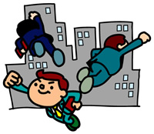
バブル崩壊(ほうかい=burst)
リストラ
しゅうしょくできない人たち
はけん社員(=temp staff)
しゃっきん(=debt)

Slide 22

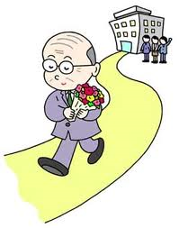

日本の会社のシステム
終身雇用(しゅうしんこよう)
年功序列(ねんこうじょれつ)

Slide 23
ぶんぽう１

Slide 24
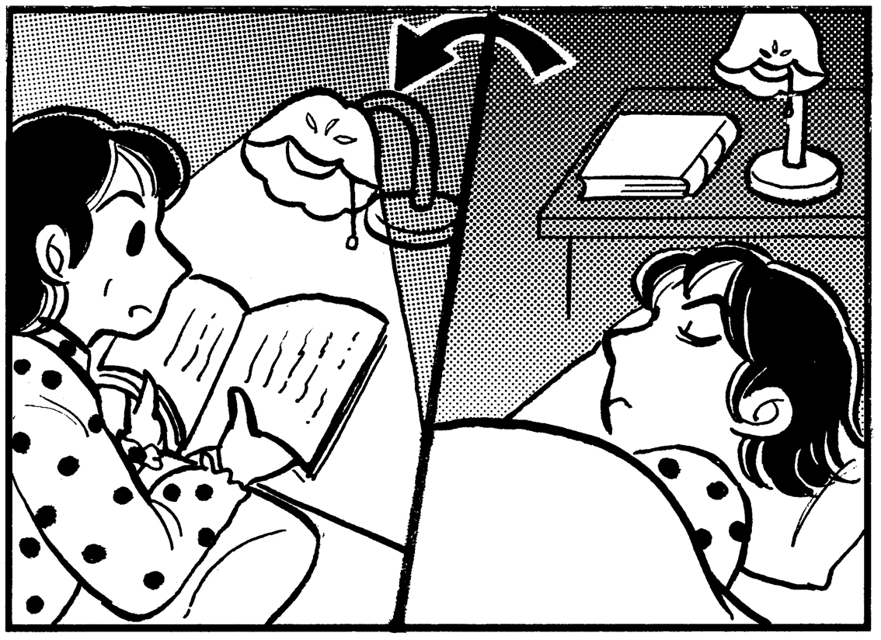
(present plain)前（に）
本を読みます。それから、寝ます。
寝る前に、本を読みます。

Slide 25
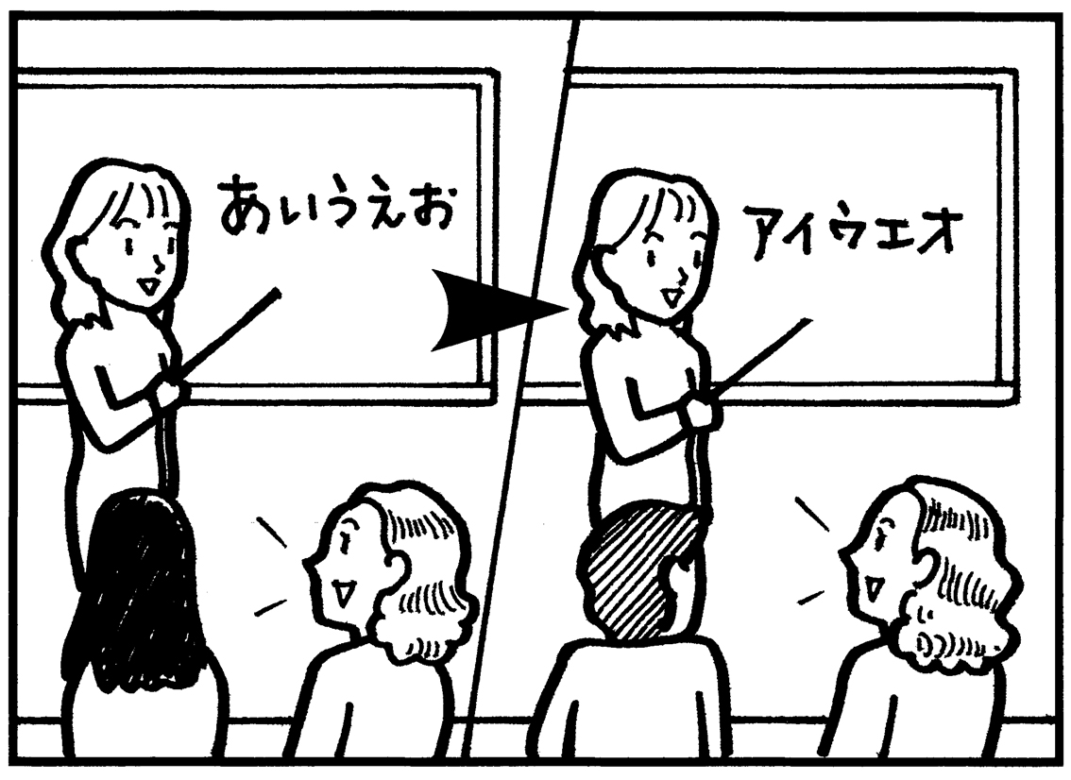
(past plain)後で
ひらがなを勉強しました。それからカタカナを勉強しました。
ひらがなを勉強した後で、カタカナを勉強しました。

Slide 26
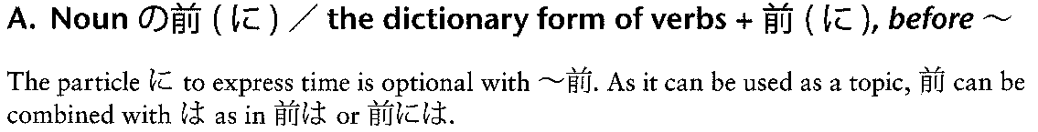
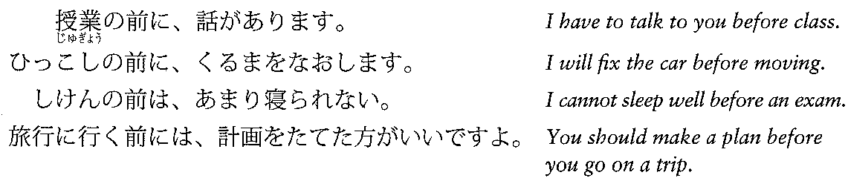
～前（に）

Slide 27
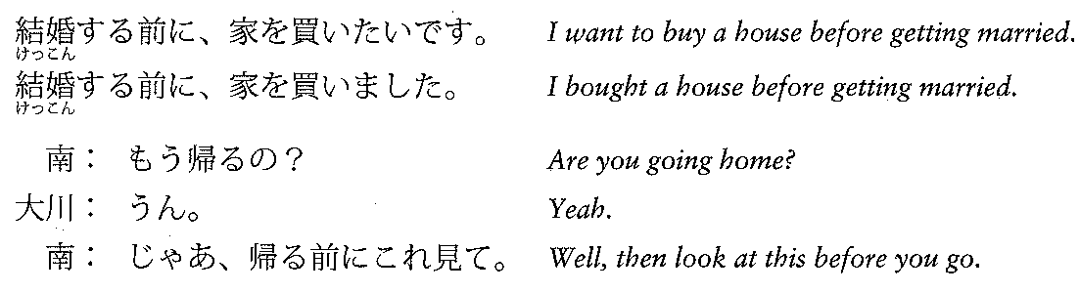
～前（に）
The form should be noun+の+前 or the dictionary form of verb+前. Since the event in the 前clause cannot be completed until after the event in the main clause, the verb preceding 前 must be in the present form.

Slide 28


～前（に）
If the subject of the 前clause is different from the main clause, it must be marked with the particle が.
前にcan also be used as an independent expression.

Slide 29
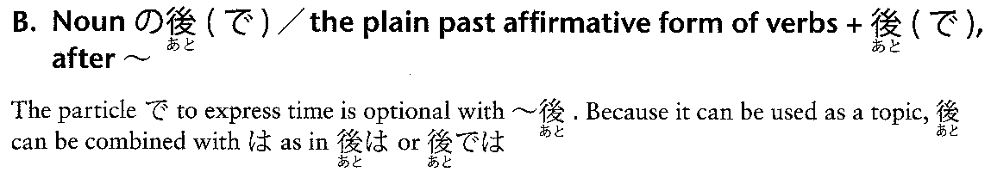
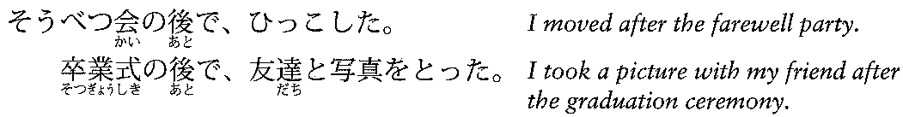
～後（で）
クラスの後は、家に帰ります。 I will go home after class.

Slide 30
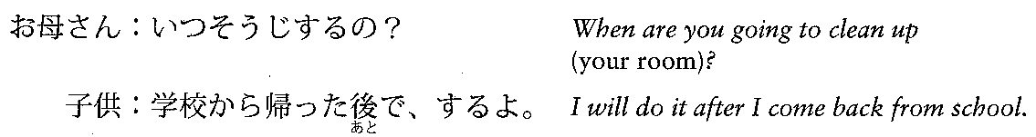
～後（で）
Since the completion of the event in the 後clause is necessary for the performance of the event in the main clause, the verb in the 後clause must be in the past tense.

Slide 31

～後（で）
If the subject of the 後で clause is different from the main clause, it must be marked with the particle が.
後で can be used independently, with no clause.

Slide 32
ぶんぽう２

Slide 33


Talking about preparations using ～ておく; expressing completion, regret, and the realization that a mistake was made using ～てしまう
友だちが来る前に、へやをそうじしておきます。
I’ll clean my room (in advance) before my friends come over.

Slide 34
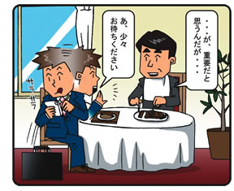
Talking about preparations using ～ておく; expressing completion, regret, and the realization that a mistake was made using ～てしまう
わすれないように、
ノートに書きます。
あ、ちょっとまって下さい。
これはとてもだいじだよ。それでね・・・
わすれないように、
ノートに書いておきます。

Slide 35
Talking about preparations using ～ておく; expressing completion, regret, and the realization that a mistake was made using ～てしまう
The て-form of verbs can be combined with many types of auxiliary verbs.
e.x.
～ておく(do ～ in advance)
～てしまう(finish doing～)
～てある(has been done)
～てみる(try doing～)
～てはいけない(must not do)

Slide 36
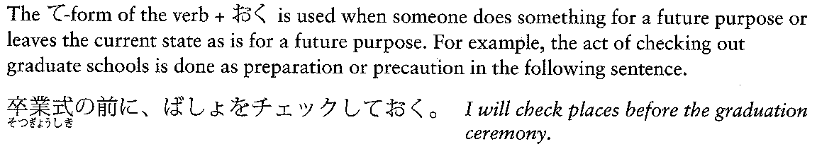

A. Talking about preparations using～ておく, do～in advance

Slide 37


A. Talking about preparations using～ておく, do～in advance

Slide 38
A. Talking about preparations using～ておく, do～in advance
～ておく(do～in advance, do～as a preparation)
友だちが来る前に、へやをそうじしておきます。
～ておく/～でおくbecomes～とく/どくin casual speech.
おゆをわかしておきます。⇒おゆ、わかしとく。
くすりを飲んでおきます。⇒薬、飲んどく。

Slide 39
P145 Activity5
Work with a partner. Write as many preparations as needed for the following activities.
Ex. 日本語のしけん⇒漢字(かんじ)を勉強しておく、友達と話す練習しておく、ＣＤをよく聞いておく、教科書をよく読んでおく
海外旅行に行く
友達(だち)のたんじょうパーティに行く
デートをする
何をしておきますか？

Slide 40
〜とく／どく
X：もうすぐ、テストだね。
何を勉強しといたら いいかな？
Y：＿＿＿＿＿＿＿＿＿＿＿ら、どう？
それから、＿＿＿＿＿＿＿＿＿＿＿＿＿＿＿＿ほうがいいよ。
X：分かった。じゃあ、そうする。
明日デートに行く／週末パーティをする
漢字をふくしゅうしといた
リスニングのれんしゅうも しといた

Slide 41
B. Expressing completion, regret, and the realization that a mistake was made using～てしまう
Two interpretation of “～てしまう”
It emphasizes the completion of an action.
It expresses regret , or the fact that the speaker has done something s/he should not have done.

Slide 42



B. Expressing completion, regret, and the realization that a mistake was made using～てしまう
The 1st function “emphasis of completion”

Slide 43


B. Expressing completion, regret, and the realization that a mistake was made using～てしまう

Slide 44



B. Expressing completion, regret, and the realization that a mistake was made using～てしまう
The 2nd function “Regret”

Slide 45

B. Expressing completion, regret, and the realization that a mistake was made using～てしまう

Slide 46


P144 Activity2
た。

Slide 47


P144 Activity3

Slide 48
ぶんぽう３

Slide 49

A. Using transitive and in transitive verbs

Slide 50

A. Using transitive and in transitive verbs

Slide 51


A. Using transitive and in transitive verbs

Slide 52

P148 Activity1

Slide 53


B. Expressing results of intentional action using～てある

Slide 54

B. Expressing results of intentional action using～てある
Additional Information

Slide 55


B. Expressing results of intentional action using～てある

Slide 56

P149 Activity3

Slide 57


P149 Activity4
Beer in the fridge

Slide 58
ぶんぽう４

Slide 59
Expressing purpose and reason using the plain form + ため
Review!
Purposeの「に」(Nakama1, Ch.6)
This construction must be used with motion verbs (e.x.行く、来る、帰る)
～ように(Nakama2, Ch.1)
It describes what efforts are being made to attain a specific goal.
A verb preceding ようにtends to be in the negative form, the potential form, or to be a verb that does not intend an intentional action, such as 上手になる、わかる.

Slide 60
Expressing purpose and reason using the plain form + ため
New!
ため
Purpose (in order to~, for~)
医者になるために、勉強しています。
I’m studying in order to become a doctor.
Reason (because~)
雪のため、学校に来られませんでした。
I couldn’t come to school because of the snow.
Whether ため expresses a purpose or a reason depends on the type of verb and adjective used with ため and the type of main verb.

Slide 61
Expressing purpose and reason using the plain form + ため
A. Expressing purpose (in order to~, for~)
A noun+の+ため
A plain present affirmative form of a verb+ため
(controllable action or event by the speaker)
B. Expressing reason or cause (because)
an adj. or the past plain form of a verb and adj.+ため
A plain present affirmative form of a verb+ため
(uncontrollable action or event by the speaker)

Slide 62

Expressing purpose and reason using the plain form + ため

Slide 63
A. Expressing purpose
A. Expressing purpose (in order to~, for~)
A noun+の+ため
A plain present affirmative form of a verb+ため
The main clause expresses an action or event that can be controlled by the speaker.
e.x. Someone stands up in order to open a door.
〇ドアをあける
×ドアがあく
⇒ドアをあけるために、たった。(たつ=to stand up)

Slide 64


A. Expressing purpose
A. Expressing purpose (in order to~, for~)

Slide 65
A. Expressing purpose
Expressing purpose (in order to~, for~)
留学するために＿＿＿＿＿。
お金持ち(=rich person)になるために＿＿＿＿＿。
＿＿＿＿＿ために、たくさん勉強しておきます。
＿＿＿＿＿ために、先生のオフィスに行きます。

Slide 66
A. Expressing purpose (in order to~, for~)
みなさんは、どうして大学に来ましたか。
⇒＿＿＿＿＿＿＿＿＿＿＿＿ためです。
どうして日本語を勉強していますか。
⇒＿＿＿＿＿＿＿＿＿＿＿＿ためです。
海外旅行に行くために
＿＿＿＿＿＿＿＿＿＿ておきます。

Slide 67

A. Expressing purpose (in order to~, for~)
P153 Activity 2
=drawer

Slide 68

B. Expressing reason or cause (because)
B. Expressing reason or cause (because)
When ため is preceded by an adjective or the past plain form of a verb and adjective
When the main clause expresses an action or event that cannot be controlled by the speaker.
あの子供は、けががなおらないため、まだにゅういんしている。
The child is still hospitalized because the injury has not healed.

Slide 69
B. Expressing reason or cause (because)
B. Expressing reason or cause (because)
Past tense+ため
しごとをやめたために、せいかつが大変になってしまった。
Life got tough because I quit my job.
Adjective+ため
アルバイトが大変なため、毎晩おそく帰る。
I go home late every night because my part-time job is demanding.
Uncontrollable event in the main clause
しゅうしょくがきまらないため、毎晩寝られない。
I cannot sleep every night because I have not gotten a job.

Slide 70
B. Expressing reason or cause (because)
B. Expressing reason or cause (because)
昨日三時に寝たため、＿＿＿＿＿＿＿＿＿＿。
勉強がいそがしいため、＿＿＿＿＿＿＿＿＿。
＿＿＿＿＿＿＿＿ため、今お金がありません。
＿＿＿＿＿＿＿＿＿ため、授業を休んでもいい
ですか。

Slide 71


B. Expressing reason or cause (because)
P153 Activity 1

Slide 72
Purpose? Reason?
きのう、いそがしくて寝られなかったために、今日起きられなかった。
日本人の友達を作るために、日本語テーブルに行く。
いいせいせきをとるために、テストの勉強をたくさんする。
ＮＹに行くため、ホテルをよやくする。
いぬがしゅくだいを食べたため、しゅくだいができなかった。
reason
purpose
purpose
reason
reason

Slide 73


Purpose? Reason?
(goal/result)ように: potential forms, negative forms, intransitive verbs
(purpose)ために:transitive verbs
You do X so that you will
get the result Y.
You do X in order to
do Y.

Slide 74
ぶんぽう５

Slide 75

Expressing obligation using～なければ/なくてはならない/いけない
A. Expressing obligation using negative stems
～なければならない
～なくてはならない
～なければいけない
～なくてはいけない

Slide 76

Expressing obligation using～なければ/なくてはならない/いけない
These four expressions are used with the negative stem of verbs and adjectives.

Slide 77

Expressing obligation using～なければ/なくてはならない/いけない

Slide 78
Expressing obligation using～なければ/なくてはならない/いけない
寮(りょう)の部屋(へや)は、 どんな部屋じゃなければいけませんか。
Noun (大きいへや／シングルルーム)
大きいへやじゃなければいけません。
シングルルームじゃなければいけません。
なadj. (しずか／きれい)
しずかじゃなければいけません。
きれいじゃなければいけません。
Must ~
Must ~
Must ~
Must ~

Slide 79
Expressing obligation using～なければ/なくてはならない/いけない
BF／GFはどんな人じゃなければいけませんか。
いadj. (やさしい／あたまがいい)
やさしくなければいけません。
あたまがよくなければいけません。
Verb (りょうりが作れる／お金がたくさんある)
りょうりが作れなければいけません。
お金がたくさんなければいけません。
Must ~
Must ~
Must ~
Must ~

Slide 80



ぶんぽう５
P157Activity 1

Slide 81


Expressing obligation using～なければ/なくてはならない/いけない

Slide 82
Expressing obligation using～なければ/なくてはならない/いけない
Negative stem
〜なければ
〜なきゃ
なりません
なんない
〜なくては
〜なくちゃ
いけません
いけない／だめ

Slide 83
Expressing obligation using～なければ/なくてはならない/いけない
X：今日えい画見に行かない？
Y：う〜ん、行きたいけど、アルバイトを しなきゃいけないんだ（いけないの）。
X：そうかあ。。ざんねんだね。じゃまた今度。
今晩パーティに行く？→レポートを書く
少しおさけを飲む？→車で帰る

Slide 84


Expressing a lack of obligation using ～なくてもいい
B. Expressing a lack of obligation
The negative stem of verbs and adjectives +なくてもいい
It means that one does not have to do something or something does not have to be in a certain way.
It is also derived from the negative ending～ない.

Slide 85

Expressing a lack of obligation using ～なくてもいい

Slide 86

P158 Activity 2
Ｑ．日本語の授業で、何をしなければなりませんか。／何をしなくてもいいですか。
<Must do>
授業で日本語を話す
毎週クイズをうける(=to take)
<Not have to do>
日本人にインタビューする
日本語でブログ(=blog)を書く

Slide 87
Expressing obligation
Expressing a lack of obligation
アメリカでおさけを買う時、何をしなくてはいけませんか。
（大）学生はどんなことをしなければいけませんか。
先生は、どんなことをしなければなりませんか。
週末は、どんなことをしなくてもいいですか。

Slide 88
聞くれんしゅう

Slide 89


聞く練習
いかがですか。
そうね・・・。

Slide 90

P160 聞くれんしゅう
れんしゅう
事務(じむ)=office work

Slide 91


P160 聞くれんしゅう
聞く前に

Slide 92


P161 聞くれんしゅう
メッカ=mecca
安田春子
2. Ｂさんはだれでしょう？⇒＿＿＿＿＿＿＿＿＿＿＿さん
3.

Slide 93



D. Listen to the conversation between two people. One of the two people is either
山田さん, 安田さん, or 高田さん. Using listening strategies such as key word search,
your knowledge about the students, and speech style, try to guess which student is
talking, and get the following information.

Slide 94
聞き上手話し上手

Slide 95

P162-164 聞き上手話し上手
Asking for repetition and paraphrase

Slide 96

P162-164 聞き上手話し上手
Making confirmation and checking comprehension

Slide 97


P162-164 聞き上手話し上手
Confirming information that you got

Slide 98

P162-164 聞き上手話し上手
Confirming information that you got

Slide 99

P162-164 聞き上手話し上手
Confirming information that you got

Slide 100

P162-164 聞き上手話し上手
Confirming information that you got

Slide 101

P162-164 聞き上手話し上手
れんしゅう

Slide 102
かんじ

Slide 103
漢字（かんじ）
  言、葉、漢、字、質、問、卒、業、授、仕、事、結、婚、式、社、同、違、留、達、電、英、客

Slide 104
い（う）、こと
もう一度言って下さい。
ば、は
韓国(かんこく)の言葉(こと)(=language)は日本語と違う。
カン
漢字を勉強するのは、おもしろいです。
ジ
漢字がたくさん書けます。

Slide 105
シツ
クラスで先生に質問する。
モン
何か質問はありますか。
ソツ
来年、大学を卒業する予定です。
ギョウ
日本語の授業
ジュ
授業を三つとっています(とる= to take)。

Slide 106
シ
新しい仕事をさがしています。
こと、ごと
仕事がいそがしくて、寝る時間がありません。
ケツ、ケッ
来年、結婚します。
コン
弟は、去年結婚しました。
シキ
卒業式に両親が来ます。

Slide 107
シャ
しょうらい、会社(カイシャ)の
社長(シャチョウ)になりたいです。
ドウ、おな（じ）
同窓会(ドウソウカイ)
毎日、同じ時間に起きます。
ちが（う）、ちが（い）
この漢字は間違(まちが)っています。
リュウ
留学生センター
日本に留学したいです。

Slide 108
タチ、ダチ
昨日、高校の時の友達と会った。
デン
両親に電話をかけました。
エイ
私は英語と日本語が話せます。
キャク
このレストランは、いつもお客さんが多いです。

Slide 109
読むれんしゅう

Slide 110

P168 読むれんしゅう
e.x.
毎～／毎回、毎日、毎週
～会／うんどう会、けんきゅう会、学会
～館／えい画館、はくぶつ館、すいぞく館
～員(いん)／会社員、教員、会員

Slide 111

P168 読むれんしゅう
読む前に
A. In Japanese, genre, rather than formality, determines whether to use plain or polite forms in writing.
e.x.
Plain form⇒compositions, diaries, and newspaper articles
Polite form⇒letters and post cards

Slide 112

P169 読むれんしゅう

Slide 113

P170

Slide 114

P170

Slide 115


P171 読んだ後で

Slide 116


P171 読んだ後で
⇒日本人の平均結婚年令は毎年少しずつ上がっている、ということ。

Slide 117

P171 読んだ後で
2. What is the subject of the underlined sentence?
⇒男性の55％

Slide 118

P171 読んだ後で
2. What is the subject of the underlined sentence?
⇒多くの女性

Slide 119
P171 読んだ後で
Q. Where is the modifying part for 男性?

Slide 120
P171 読んだ後で
Q. Where is the modifying part for each word above?

